Slide 1

교촌치킨 PWA 앱

Slide 2



개요
React 18.2.0
React-router-dom v6.4.3
Tailwindcss v3.2.4

Slide 3
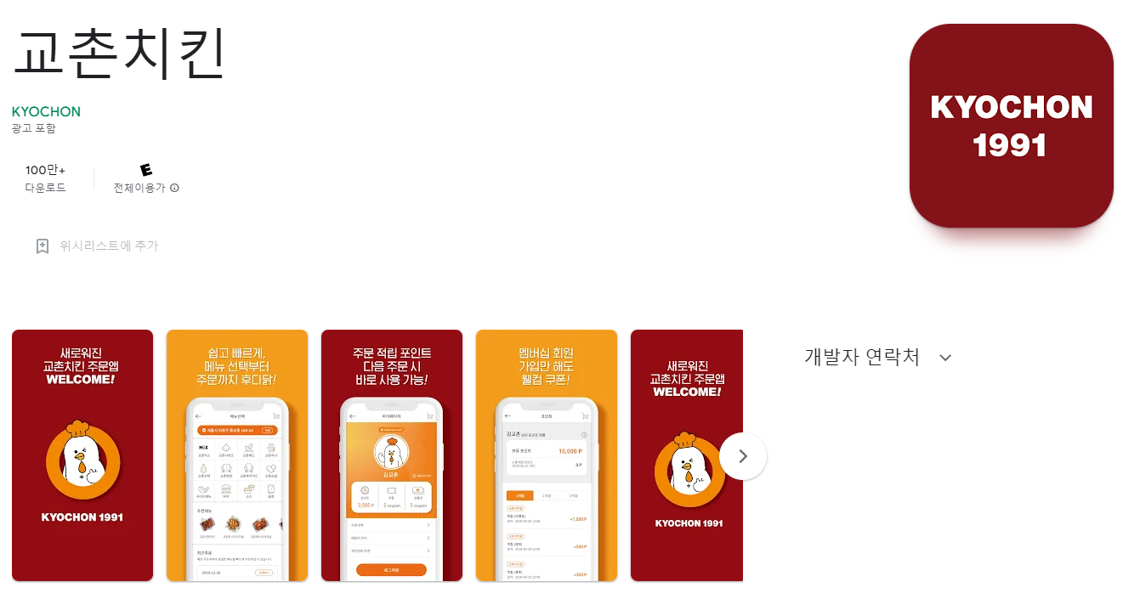
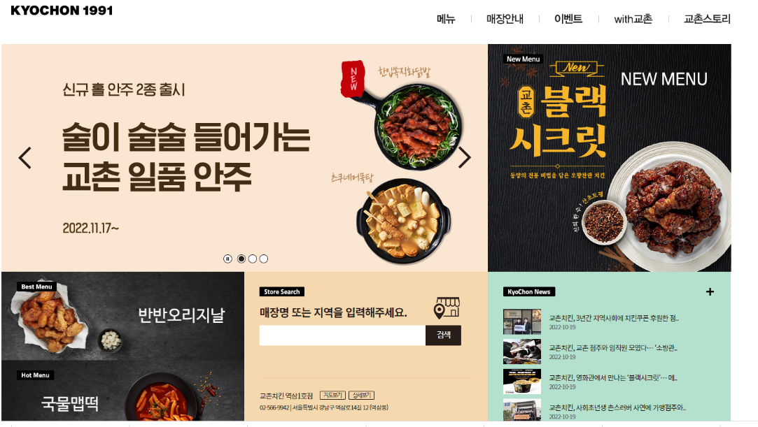

개요
▲ 교촌치킨 안드로이드 버전 앱
▲ 교촌치킨 PC버전 홈페이지

Slide 4
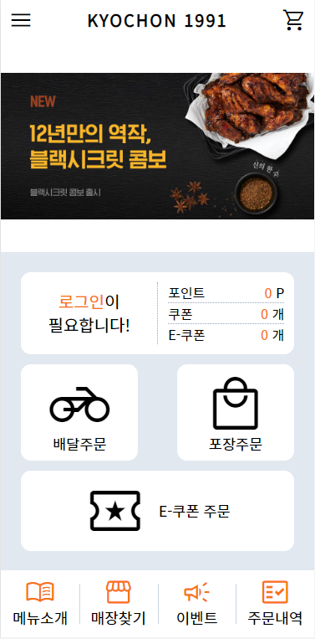
화면
https://kyochonpwa.netlify.app
Header 영역
Main 영역
Footer 영역

Slide 5
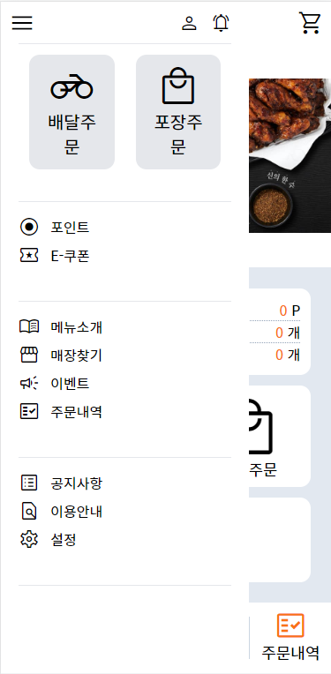
화면
https://kyochonpwa.netlify.app

Slide 6
화면
https://kyochonpwa.netlify.app

Slide 7

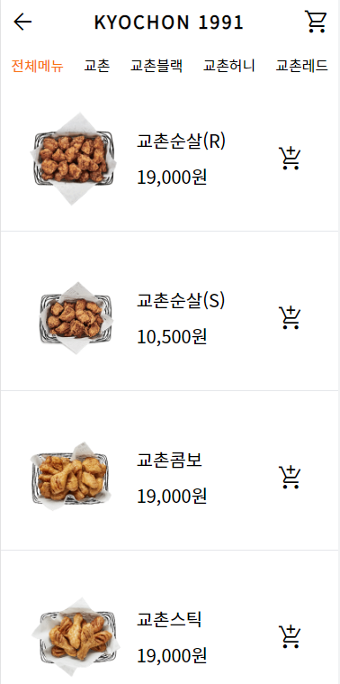
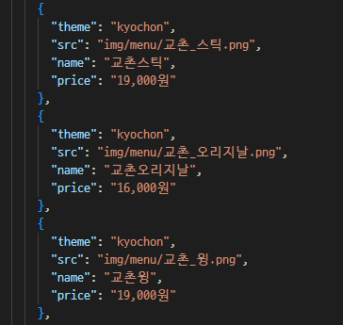
화면
https://kyochonpwa.netlify.app

Slide 8
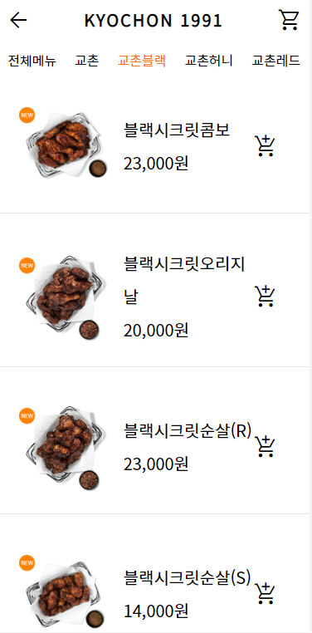
화면
https://kyochonpwa.netlify.app

Slide 9
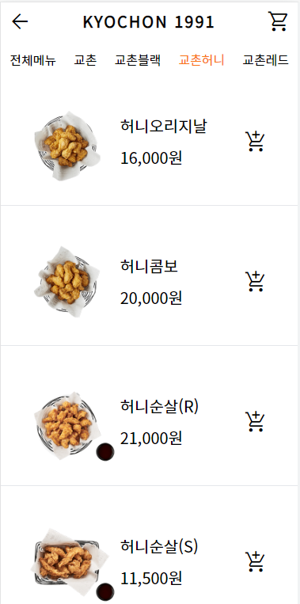
화면
https://kyochonpwa.netlify.app

Slide 10
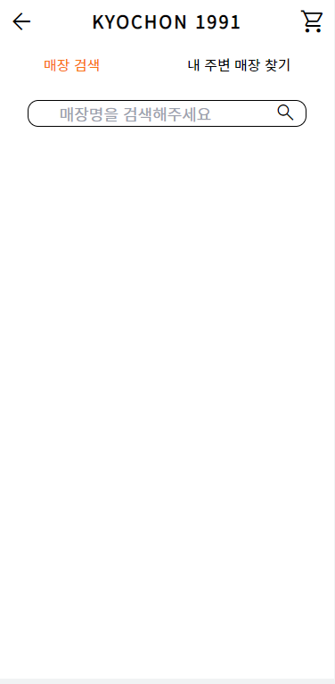
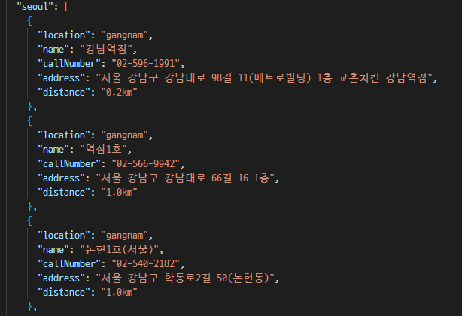
화면
https://kyochonpwa.netlify.app

Slide 11
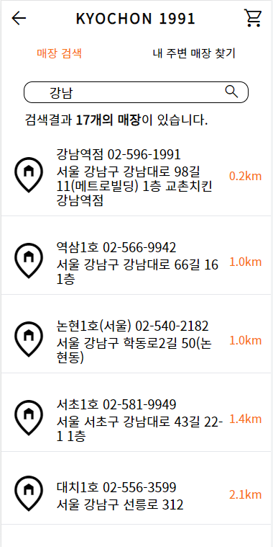
화면
https://kyochonpwa.netlify.app

Slide 12
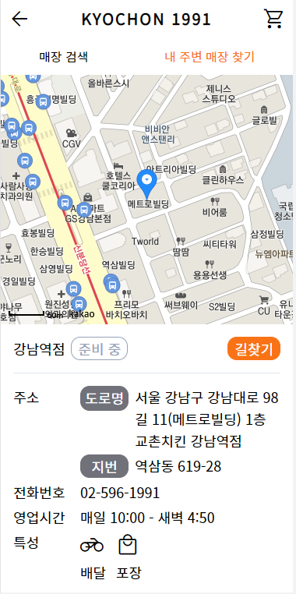

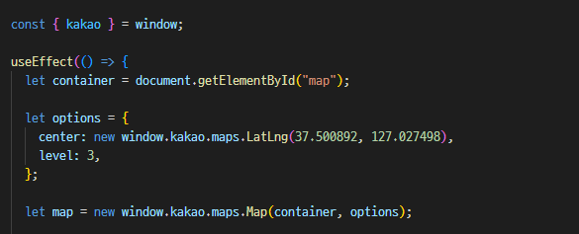
화면
https://kyochonpwa.netlify.app

Slide 13
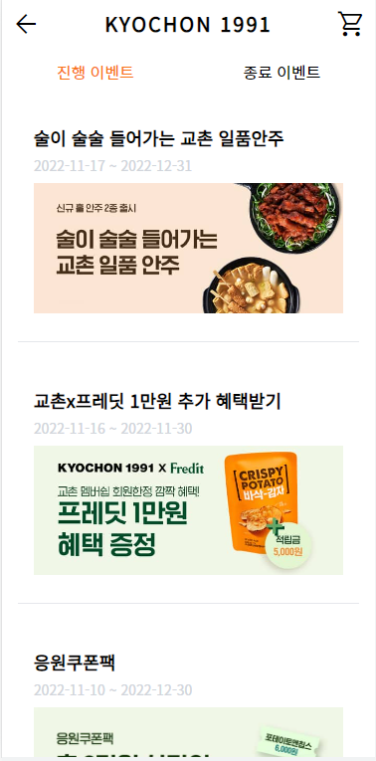
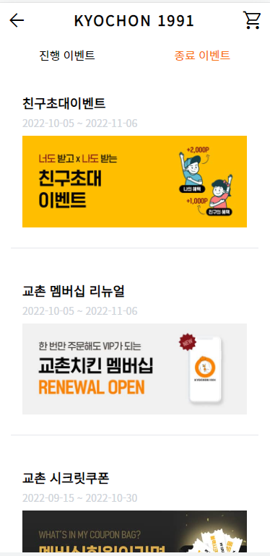
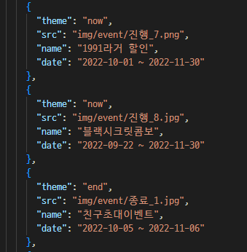
화면
https://kyochonpwa.netlify.app

Slide 14
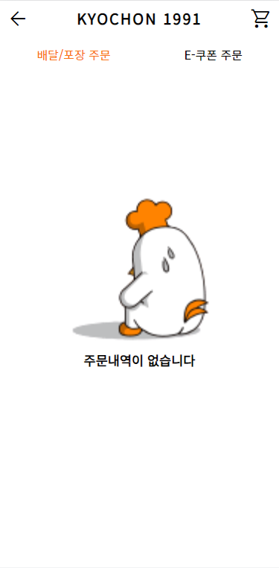
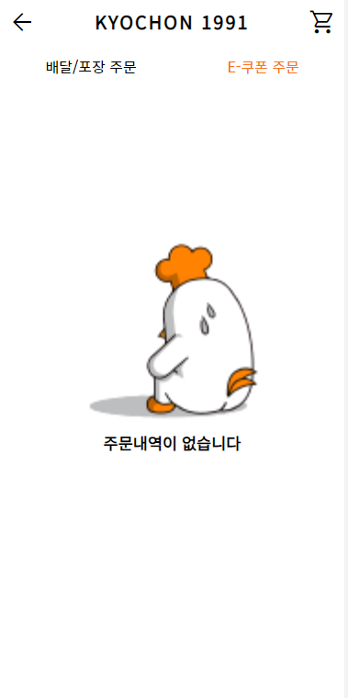
화면
https://kyochonpwa.netlify.app

Slide 15

끄읕

